Slide 1

TRÒ CHƠI
GIẢI
GIẢI
Ô CHỮ
Ô CHỮ

Slide 2

TRÒ CHƠI Ô CHỮ
01
1
02
B | R | A | Z | I | L
03
Đ | A | D | Ạ | N | G | S | I | N | H | H | Ọ | C
04
O | X | Y
Câu 1: Số tự nhiên nhỏ nhất thuộc tập N* là
Câu 2: Đội tuyển bóng đá của quốc gia nào vô địch World cup nhiều nhất?
Câu 3: Sự phong phú về số lượng loài, số lượng cá thể trong loài và môi trường sống được gọi là gì?
Câu 4: Con người cần khí gì để thở?

Slide 3
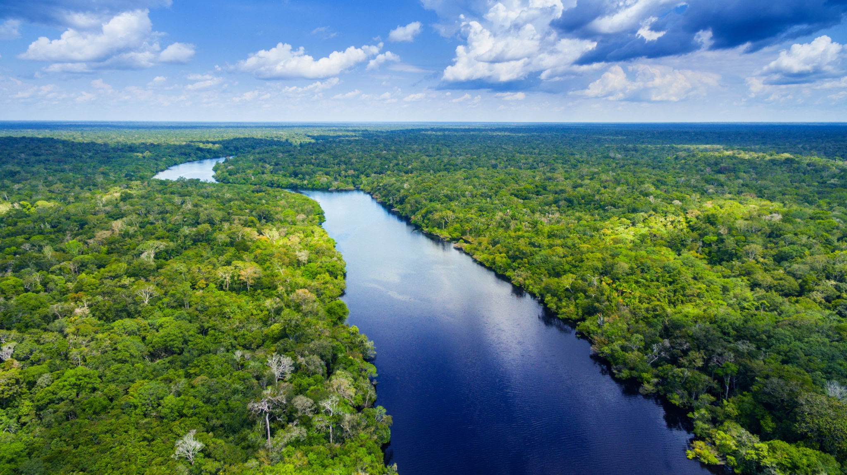
BÀI 18: VẤN ĐỀ KHAI THÁC, SỬ DỤNG VÀ BẢO VỆ RỪNG A – MA – DÔN

Slide 4
NỘI DUNG VẤN ĐỀ KHAI THÁC, SỬ DỤNG VÀ BẢO VỆ RỪNG A – MA – DÔN
1. ĐẶC ĐIỂM RỪNG NHIỆT ĐỚI A-MA-DÔN
2. VẤN ĐỀ KHAI THÁC, SỬ DỤNG VÀ BẢO VỆ RỪNG A – MA – DÔN

Slide 5
MỤC TIÊU BÀI HỌC
Trình bày được đặc điểm của rừng nhiệt đới A-ma-dôn.
Phân tích được vấn đề khai thác, sử dụng và bảo vệ thiên nhiên thông qua trường hợp rừng A-ma-dôn.

Slide 6
1. ĐẶC ĐIỂM RỪNG NHIỆT ĐỚI A-MA-DÔN
Tình huống:
“Em mới làm quen với một người bạn nước ngoài trên Fb mới qua Việt Nam học, người bạn mới này rất quan tâm đến các vấn đề trên Thế giới, trong đó vấn đề được cả em và bạn ấy quan tâm nhất là muốn biết được một số thông tin cơ bản nhất về rừng nhiệt đới a-ma-dôn, em hãy viết một đoạn văn ngắn giới thiệu về rừng nhiệt đới a-ma-dôn”.

Slide 7
1. ĐẶC ĐIỂM RỪNG NHIỆT ĐỚI A-MA-DÔN
Xác định vị trí của rừng nhiệt đới A-ma-dôn trên bản đồ.
Nội dung giới thiệu
Nêu các đặc điểm của rừng nhiệt đới A-ma-dôn: Diện tích, rừng A-ma-dôn phân bố chủ yếu ở các quốc gia nào? Khí hậu, mức độ đa dạng sinh học như thế nào?
Vai trò của rừng nhiệt đới Amazon đối với sinh thái toàn cầu.

Slide 8
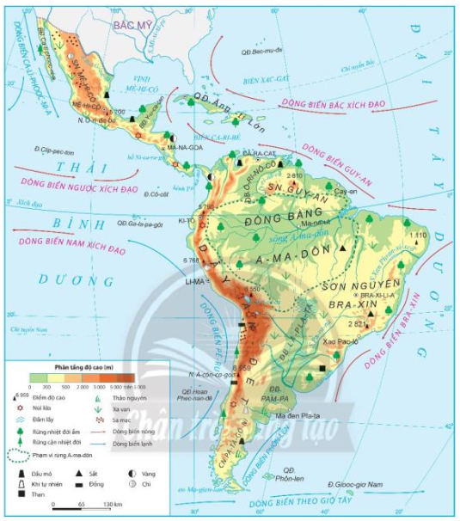
1. ĐẶC ĐIỂM RỪNG NHIỆT ĐỚI A-MA-DÔN
Đặc điểm rừng nhiệt đới amazon:
https://youtu.be/HqDTXoejHvM
Cơ cấu diện tích rừng Amazon chia theo các quốc gia, vùng lãnh thổ, năm 2020
Bản đồ tự nhiên KV Trung và Nam Mỹ
Quốc gia, vùng lãnh thổ | Tỉ lệ diễn tích rừng (%)
Bô – li – vi – a | 7
Bra – xin | 60
Cô – lôm – bi – a | 6
Ê – cua – đo | 2
Guy – a – na | 3
Vùng lãnh thổ Pháp ở Guy – a – na | 1
Pê – ru | 13
Xu – ri – nam | 2
Vê – nê – duê – la | 6

Slide 9

1. ĐẶC ĐIỂM RỪNG NHIỆT ĐỚI A-MA-DÔN
* Vị trí của rừng nhiệt đới A-ma-dôn
- Là một dải đất rộng lớn chạy dọc theo dòng sông amazon.
- Nằm ở lưu vực Amazon của Nam Mỹ.

Slide 10
1. ĐẶC ĐIỂM RỪNG NHIỆT ĐỚI A-MA-DÔN
* Đặc điểm của rừng nhiệt đới A-ma-dôn
- Rừng nhiệt đới lớn nhất thế giới
- S: ~ 5,5 triệu km².
- Rừng trải rộng trên nhiều quốc gia, chủ yếu ở Bra-xin (60% diện tích).
- Có khí hậu nóng ẩm.
- Mức độ đa dạng sinh học rất cao:
  + Rừng gồm 5 – 6 tầng cây
  + Các loài động, thực vật hết sức phong phú.
Cơ cấu diện tích rừng Amazon chia theo các quốc gia, vùng lãnh thổ, năm 2020
Quốc gia, vùng lãnh thổ | Tỉ lệ diễn tích rừng (%)
Bô – li – vi – a | 7
Bra – xin | 60
Cô – lôm – bi – a | 6
Ê – cua – đo | 2
Guy – a – na | 3
Vùng lãnh thổ Pháp ở Guy – a – na | 1
Pê – ru | 13
Xu – ri – nam | 2
Vê – nê – duê – la | 6
* Vai trò: “lá phổi xanh” của Trái Đất, cung cấp oxy cho sự sống, điều hoà khí hậu, là nguồn dự trữ sinh học quý giá của toàn cầu.

Slide 11
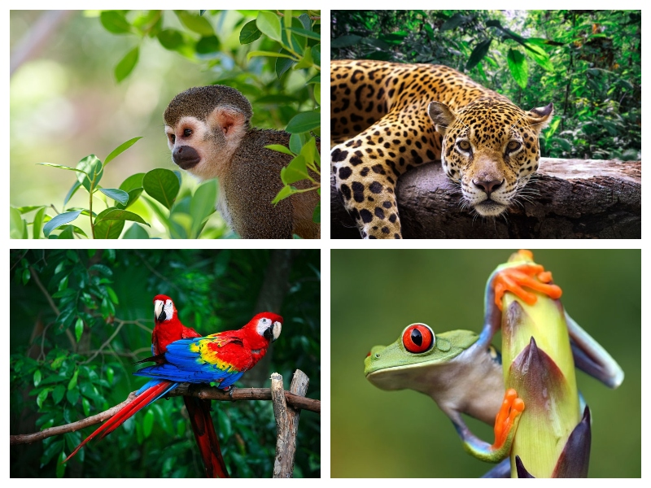
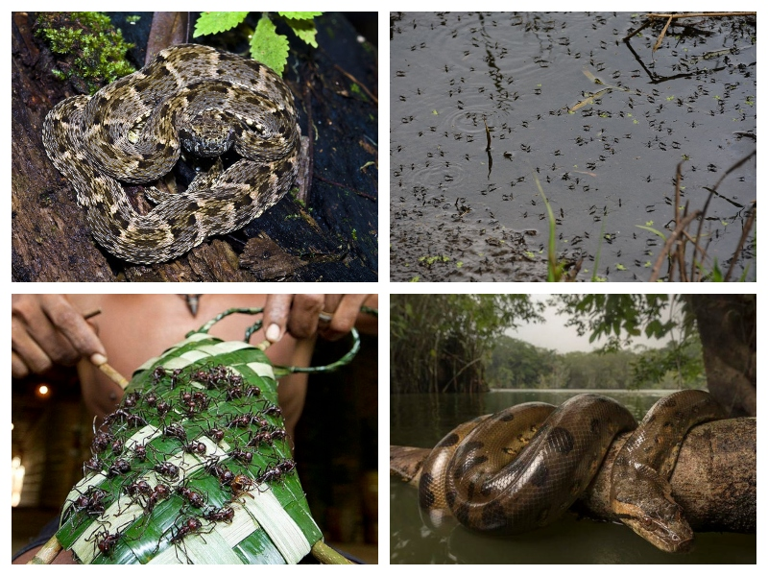
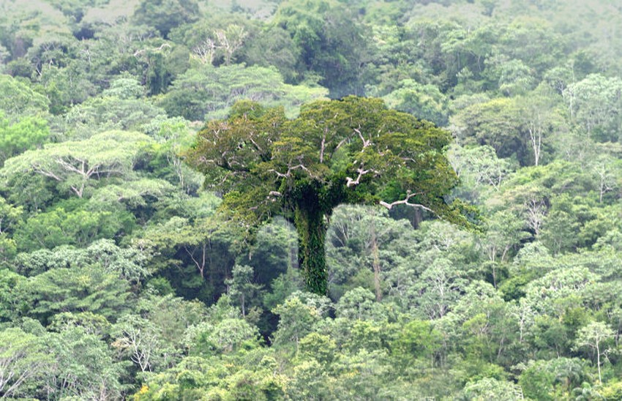
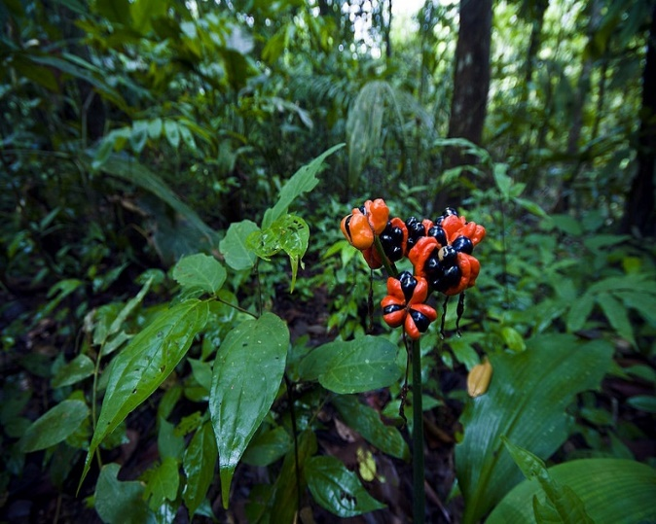
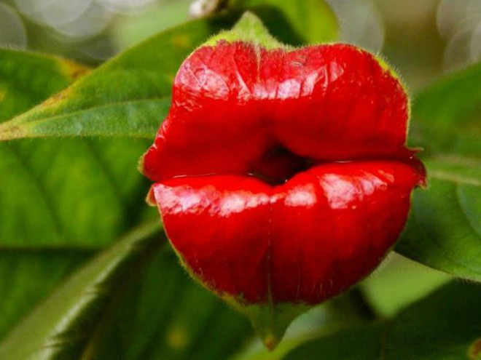
Hệ động, thực vật phong phú của rừng Amazon

Slide 12
2. VẤN ĐỀ KHAI THÁC, SỬ DỤNG VÀ BẢO VỆ RỪNG A – MA – DÔN
Theo dõi đoạn clip về hiện trạng rừng hoặc các vụ cháy rừng tại A-ma-dôn và thông tin SGK:
https://youtu.be/JKdaTGIL69I
Trong quá trình theo dõi, em hãy ghi ra những thông tin e tiếp nhận được theo những nội dung gợi ý sau:
+ Hiện trạng rừng A-ma-dôn hiện nay như thế nào(người ta khai thác rừng Amazon để nhằm mục đích gì?).
+ Nhận xét về diện tích rừng A-ma-dôn đã mất đi và hậu quả khi rừng A-ma-dôn bị tàn phá.
+ Biện pháp bảo vệ rừng A-ma-dôn.

Slide 13
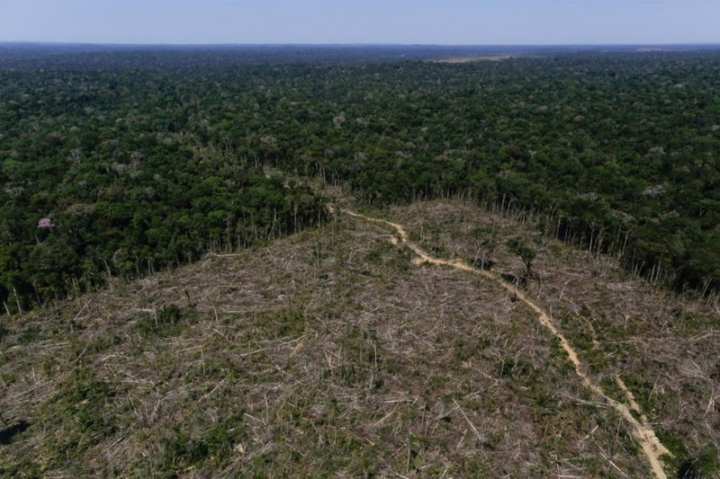
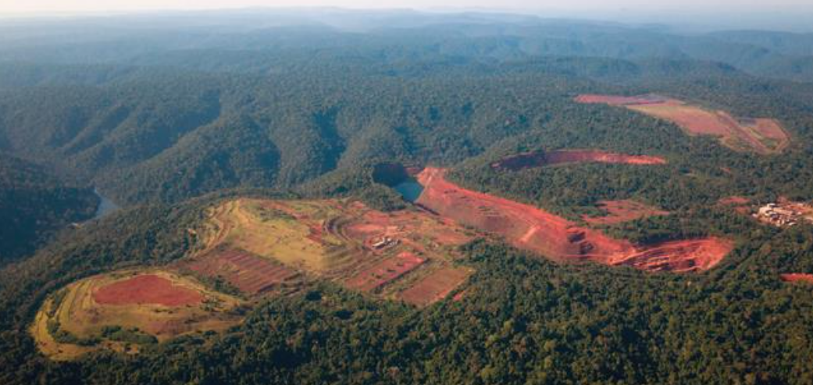
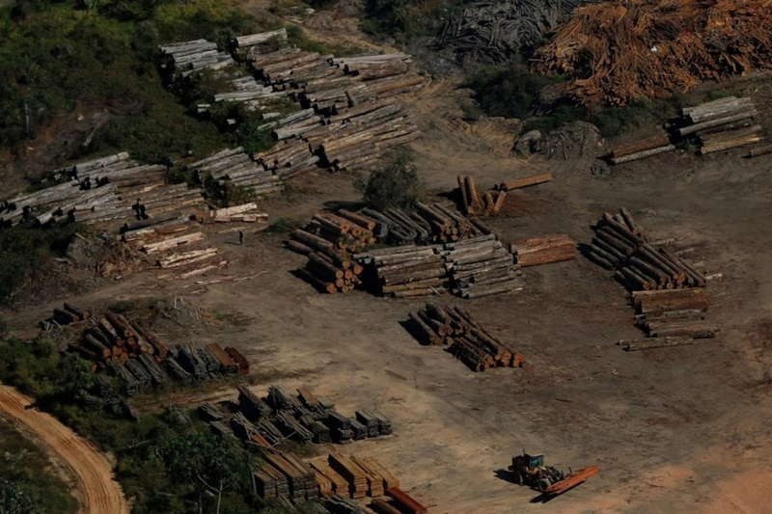
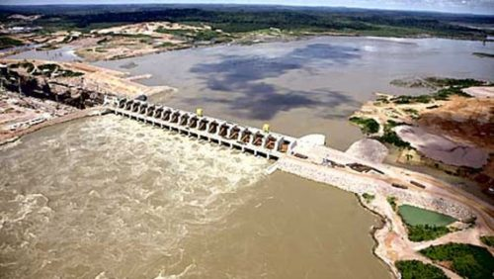
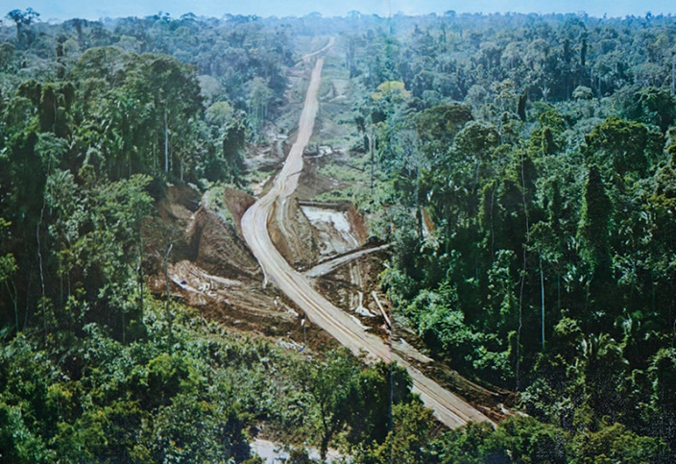
2. VẤN ĐỀ KHAI THÁC, SỬ DỤNG VÀ BẢO VỆ RỪNG A – MA – DÔN
* Hiện trạng khai thác:
Rừng A-ma-dôn được khai thác và sử dụng để canh tác nông nghiệp, khai thác khoáng sản, lấy gỗ, làm đường giao thông và phát triển thuỷ điện…diện tích rừng ngày càng giảm.
Rừng bị đục khoét, cắt xẻ để lấy gỗ, lấy đất làm nương rẫy.
Nạn khai thác mỏ trái phép tại rừng Amazon ngày càng gia tăng
Brazil có dự án xây 428 đập thủy điện tại lưu vực sông Amazon
Bãi tập kết gỗ lậu khai thác từ rừng Amazon
Xây dựng cao tốc xuyên Amazon

Slide 14
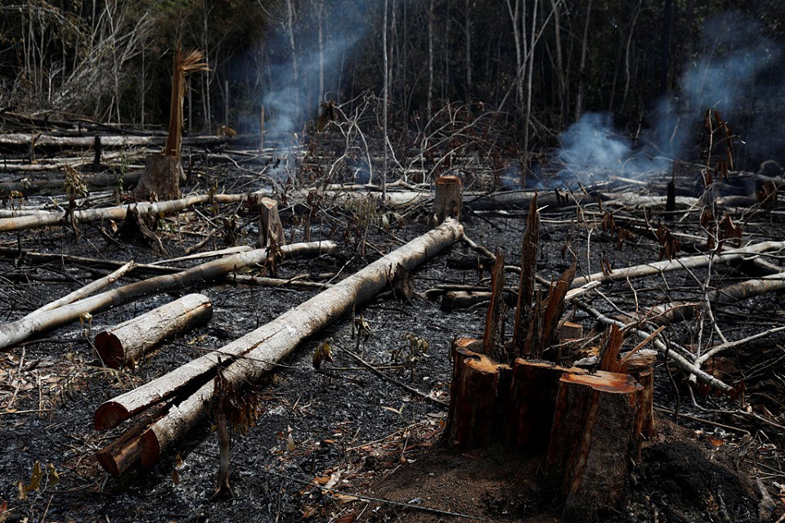
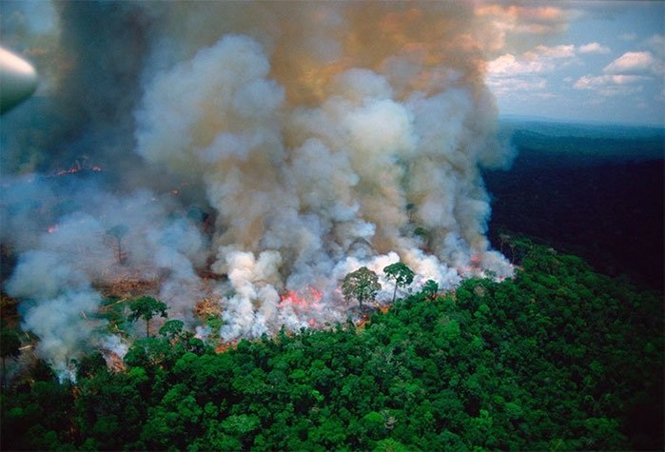
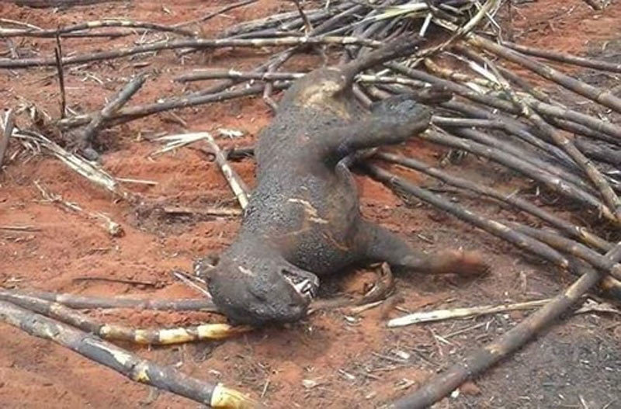
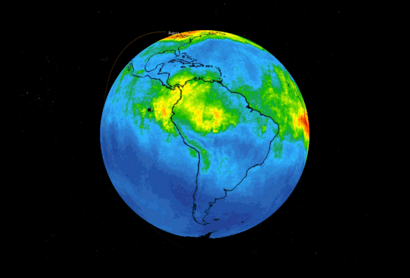
2. VẤN ĐỀ KHAI THÁC, SỬ DỤNG VÀ BẢO VỆ RỪNG A – MA – DÔN
* Hậu quả:
+ Diện tích rừng bị mất dần.
+ Gây hậu quả nghiêm trọng cho môi trường, làm biến đổi khí hậu.
+ Các vụ cháy rừng làm suy giảm số lượng loài động, thực vật.

Slide 15

2. VẤN ĐỀ KHAI THÁC, SỬ DỤNG VÀ BẢO VỆ RỪNG A – MA – DÔN
3 biện pháp em cho là tốt nhất để bảo vệ thực trạng rừng Amazon hiện nay

Slide 16
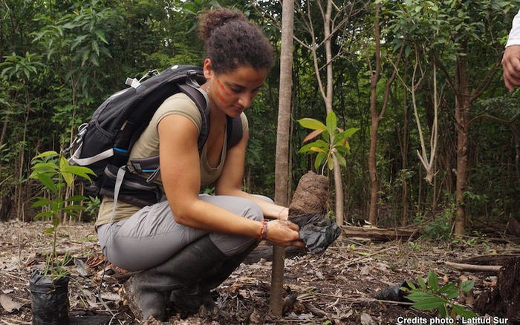
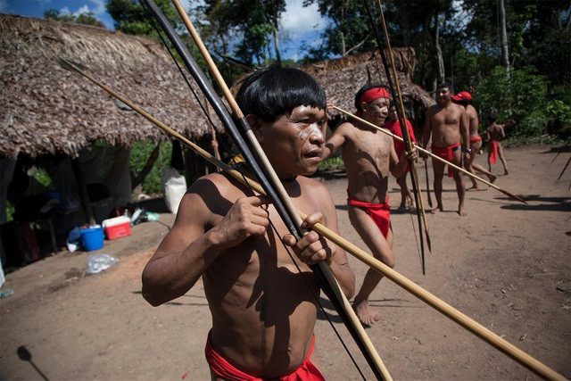
2. VẤN ĐỀ KHAI THÁC, SỬ DỤNG VÀ BẢO VỆ RỪNG A – MA – DÔN
* Biện pháp bảo vệ rừng A-ma-dôn.
- Hạn chế khai thác gỗ.
- Trồng lại rừng.
- Đẩy mạnh vai trò của cộng đồng bản địa trong phát triển bền vững.
- Hỗ trợ về tài chính để thực hiện các cam kết và sáng kiến bảo vệ rừng.

Slide 17
LUYỆN TẬP
Tại sao nói, rừng nhiệt đới A-ma-dôn có vai trò sinh thái rất quan trọng?

Slide 18
VẬN DỤNG
Chúng ta cần làm gì để khai thác hợp lí, bảo vệ rừng ở Việt Nam?

Slide 19
THE END

